Slide 1
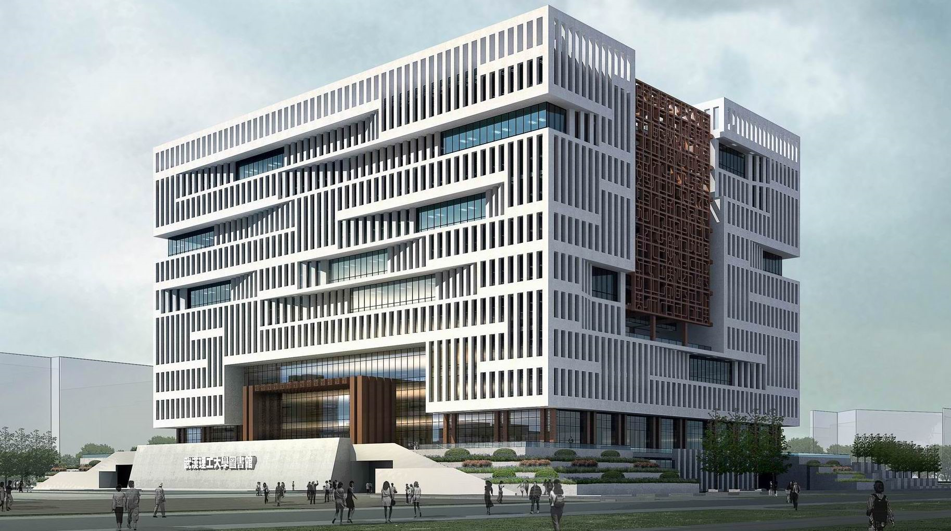

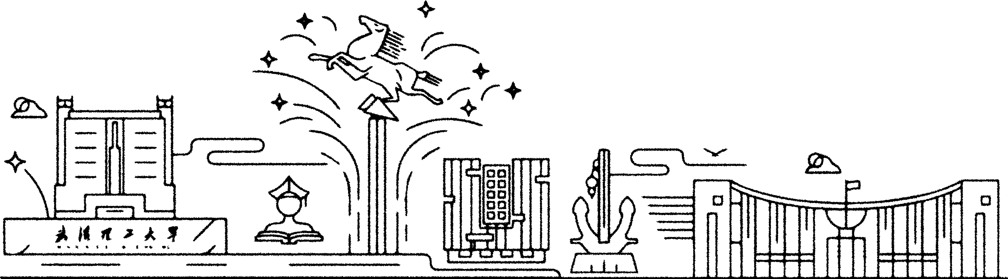
算法分析与理论—小组汇报
群智能优化算法求解旅行商问题
Group 11
2024.11.25
Notes:
封面

Slide 2
小组成员及分工
王善民
负责：爬山 / 模拟退火算法实验，代码统筹
胡姗
负责：可视化生成模块，代码统筹
张靖宇
负责：蚁群算法实验
徐怡凡
负责：蚁群算法实验
方骏
负责：结果分析总结，PPT制作
徐满陈
负责：资料调研，PPT制作

Slide 3
目录
2025
CONTENTS
01
02
03
04
算法理论
问题场景
实验过程
分析总结
算法理论介绍
TSP问题介绍
实验重点部分及结果
算法优缺点分析
Notes:
目录

Slide 4
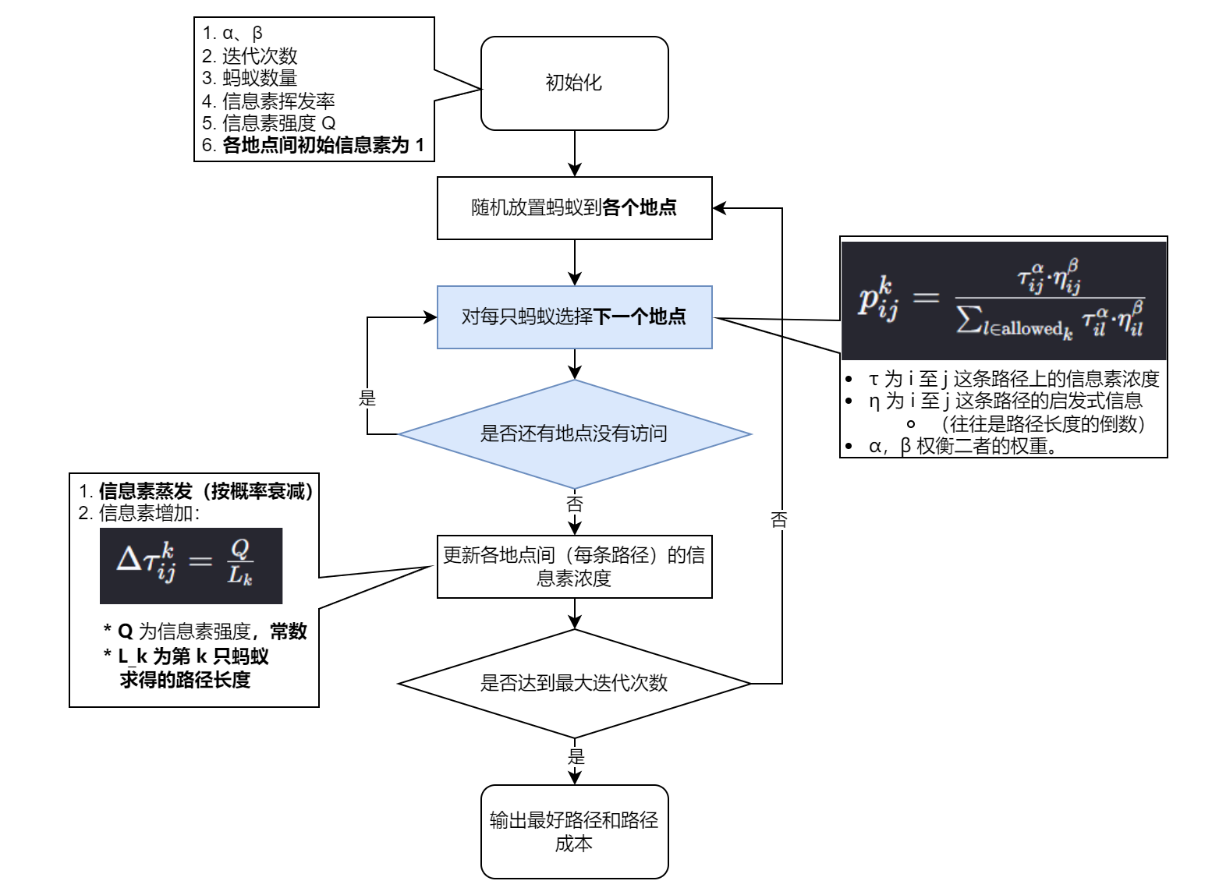
01
算法理论
蚁群算法原理及实现流程：
蚁群算法是一种模拟蚂蚁觅食行为的启发式优化算法。
基本思想是将一群蚂蚁放在问题的解空间上，通过个体间的信息素交流和路径选择来逐步优化问题的解。
TSP 问题下的蚁群算法流程图

Slide 5
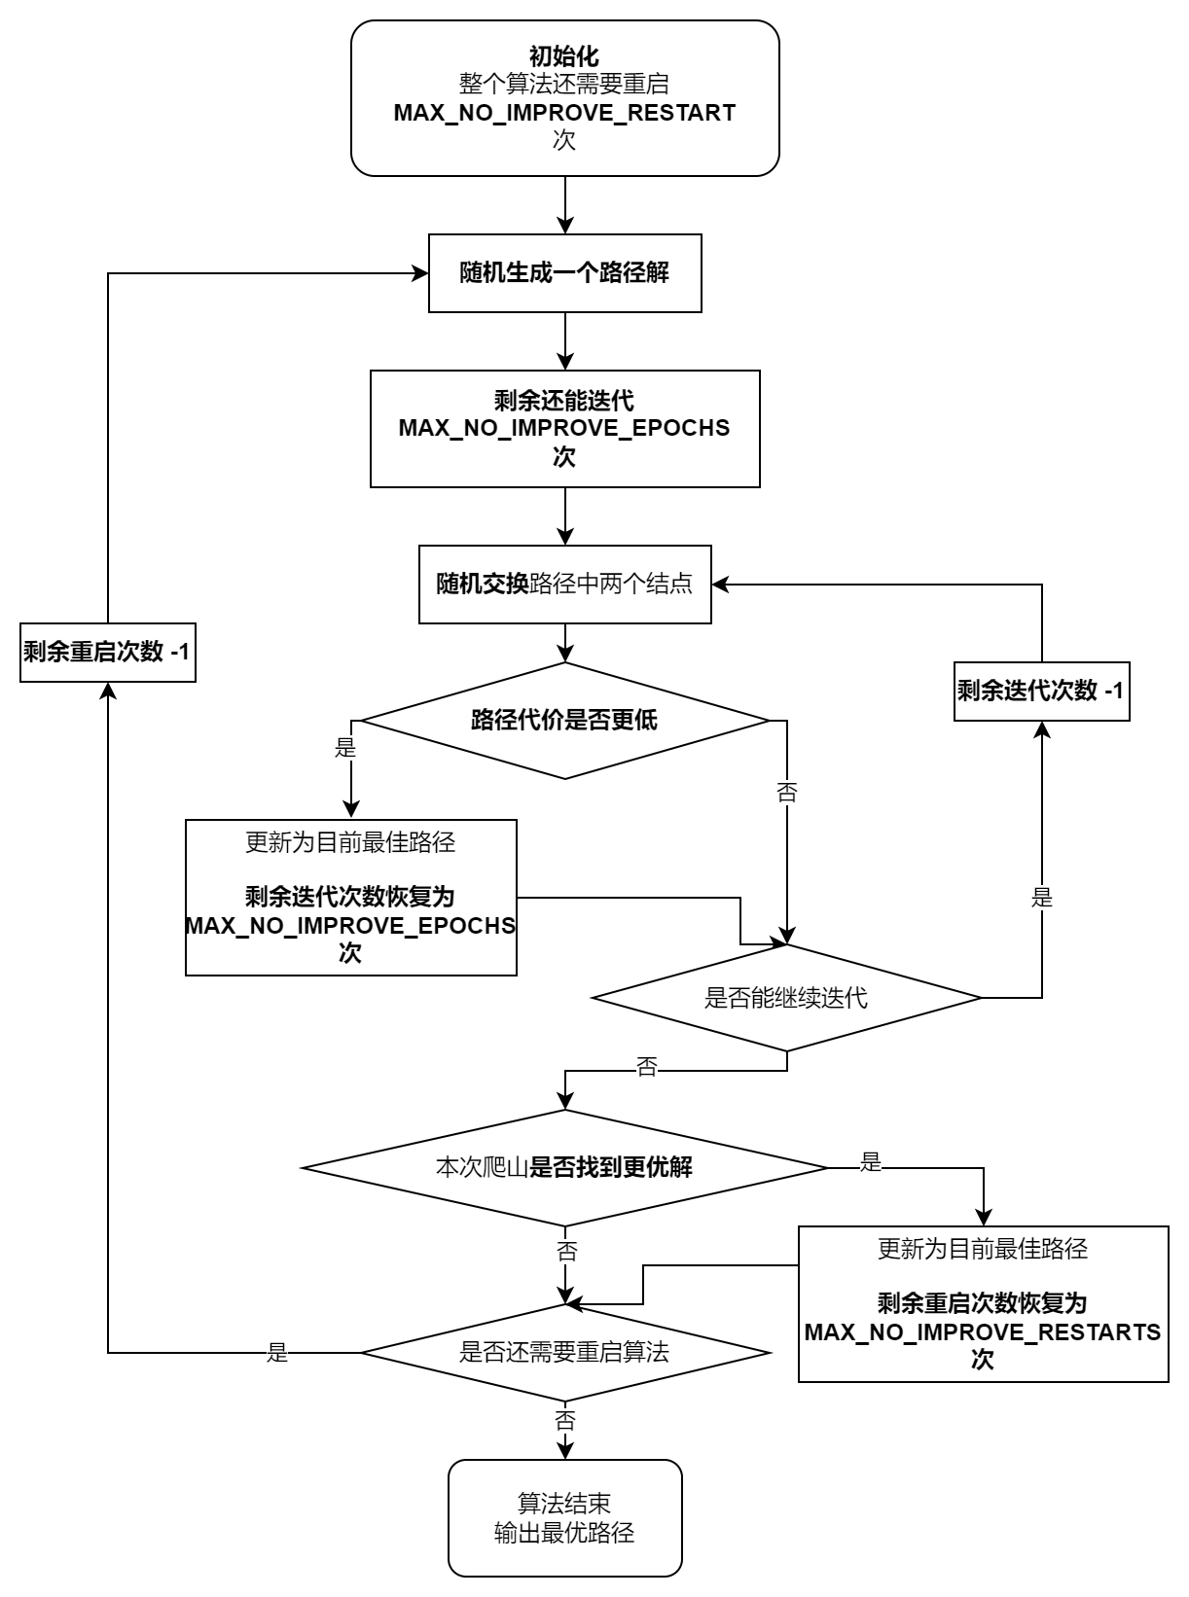
01
算法理论
随机重启爬山算法原理及实现流程：
爬山算法是一种简单的启发式搜索算法，用于在给定的问题域中寻找局部最优解。
它模拟了爬山的过程，从某个随机起始点开始，不断向更高的点（即更好的解）移动，直到达到一个局部最高点（即局部最优解）。

Slide 6
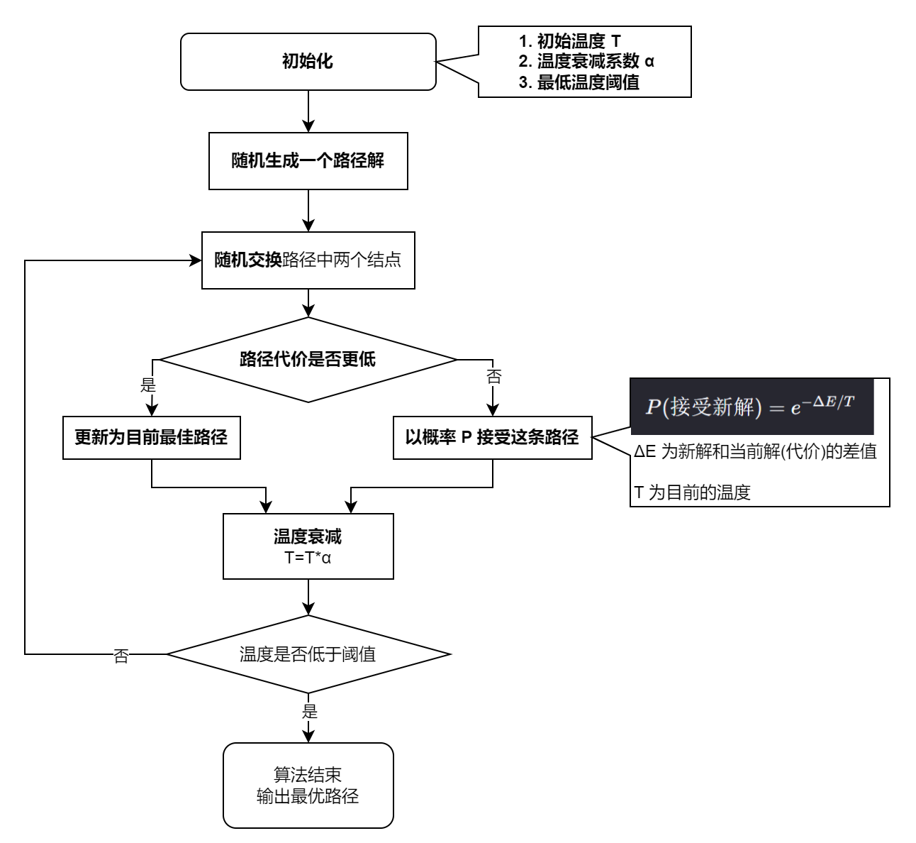
01
算法理论
模拟退火算法原理及实现流程：
模拟退火算法从某一较高初温出发，伴随温度参数的不断下降，结合概率突跳特性在解空间中随机寻找目标函数的全局最优解，即在局部最优解能概率性地跳出并最终趋于全局最优。
模拟退火算法是通过赋予搜索过程一种时变且最终趋于零的概率突跳性，从而可有效避免陷入局部极小并最终趋于全局最优的串行结构的优化算法。

Slide 7

01
算法理论
三个算法各自适应场景
蚁群算法
随机重启爬山算法
模拟退火算法
路径规划问题：如旅行商问题(TSP)寻找一条最短路径，经过所有城市且每个城市仅访问一次、车辆路径问题、优化配送路线，降低运输成本。
调度问题：如作业调度、任务调度。
网络设计：如网络路由、拓扑设计、优化数据包在网络中的传输路径。
任务调度：在多任务环境中，优化任务分配和调度顺序
函数优化：寻找使目标函数值最大的输入。
旅行商问题（TSP）：随机重启爬山算法通过多次从不同的随机初始解开始，可以有效地避免算法陷入局部最优解，提高找到全局最优解的可能性
机器学习：用于参数调优和模型优化。
调度问题：如作业调度、课程安排等。
旅行商问题（TSP)：寻找最短的旅行路线，以便旅行商可以在最短的时间内访问所有城市。
机器学习：优化神经网络的权重和偏差，以提高模型的准性。
物理学：模拟固体的结构和热力学性质，以及分子的构象和能量。
组合优化：解决诸如最大割问题、最大团问题、最小顶点覆盖问题等NP难问题。
电路布局：优化电路的布局，以最小化电路的面积和延迟

Slide 8
02
问题场景
待解决案例
TSP问题场景：
小明走出武昌火车站，到达临江大学城，惊呼：“ 谁说这武汉不好了！这武汉可太棒了！"
他决定从某个景点出发（比如楚河汉街）把武汉的 10 个景点（武汉植物园, 东湖绿道, 欢乐谷, 湖北省博物馆, 武汉大学, 楚河汉街, 黄鹤楼, 武汉长江大桥, 汉口江滩, 归元寺）都游览一遍，且每个景点都仅去一次，最后再回到起点（比如楚河汉街）。
小明的时间有限，他希望能以最短的路线访问所有景点，请帮帮他找到这样的路线。
问题规模：
从非完全图到完全图，固定顶点数为 10，边从稀疏到稠密。

Slide 9
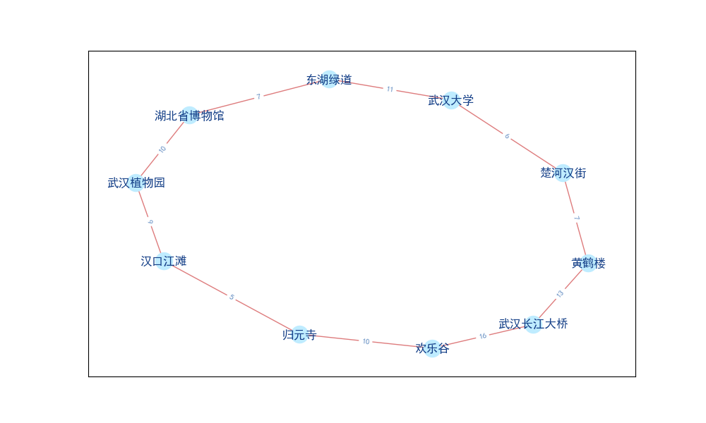
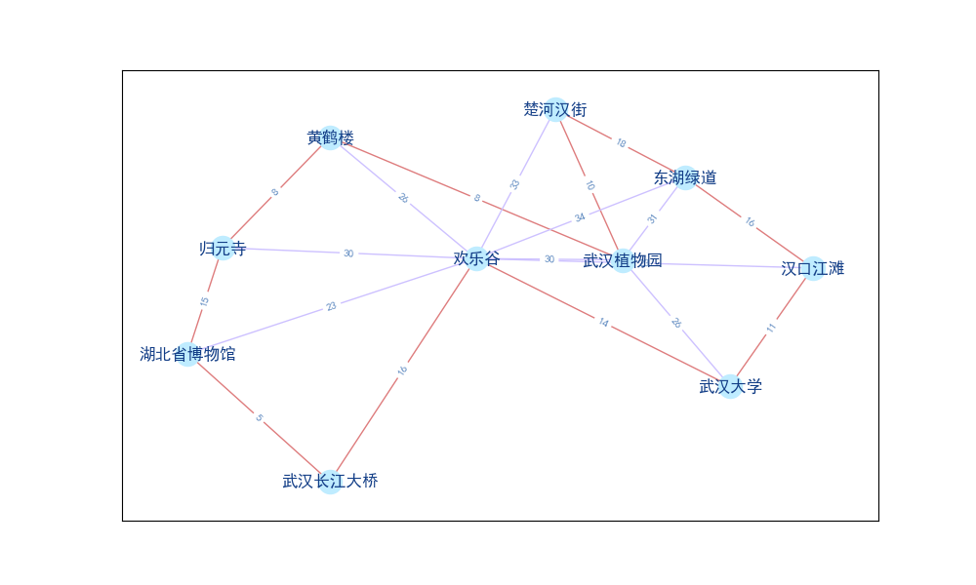
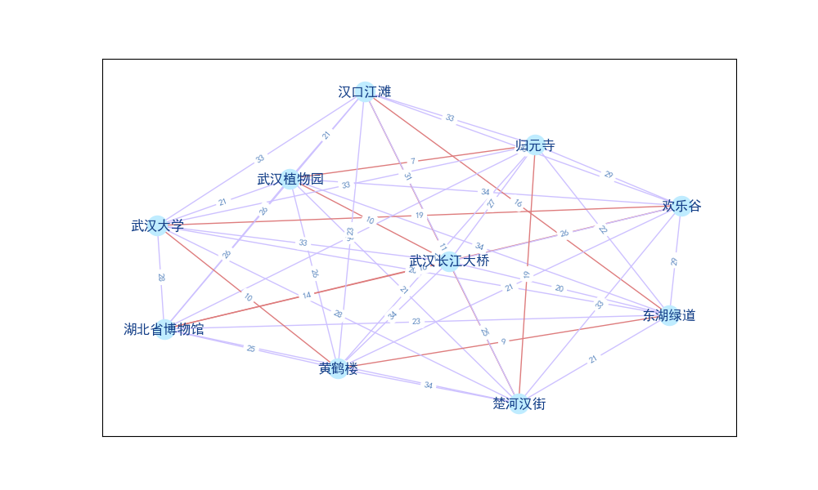
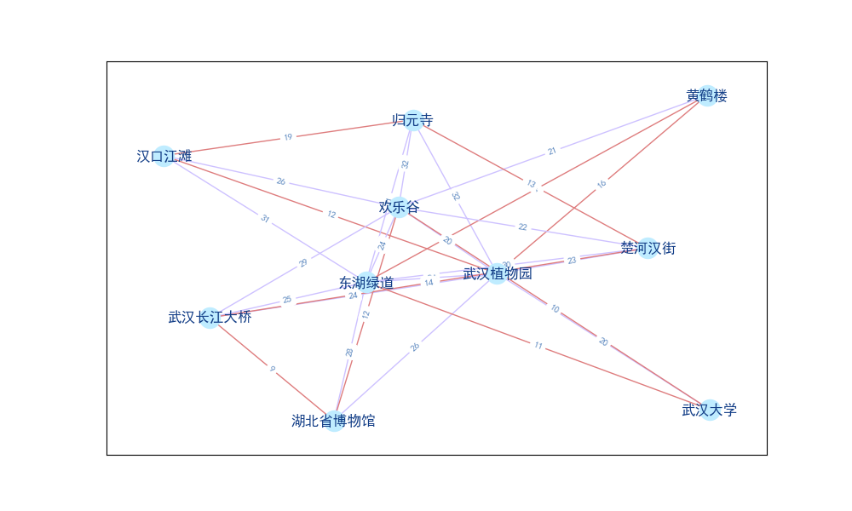
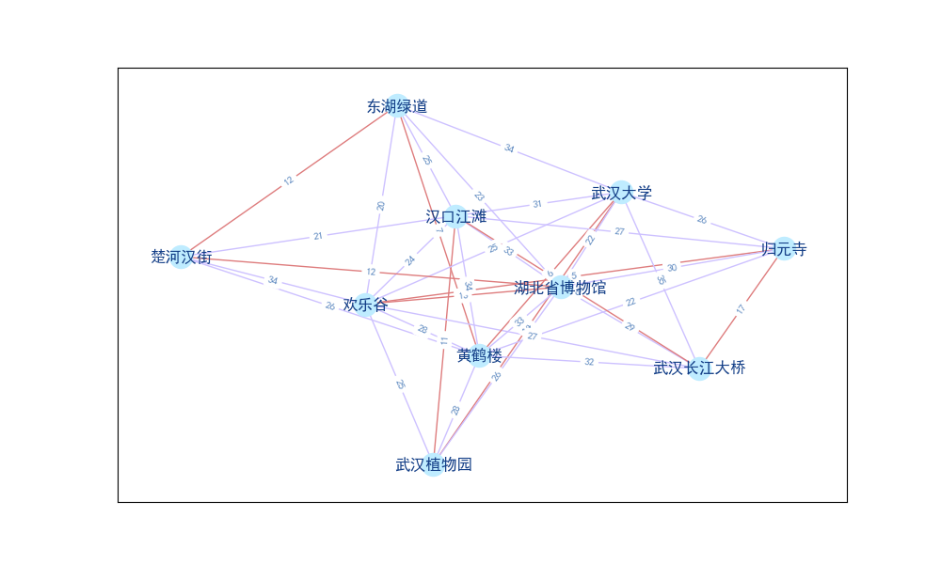
02
问题场景
问题可视化展示
0%稠密度

Slide 10
02
问题场景
问题可视化展示
25%稠密度

Slide 11
02
问题场景
问题可视化展示
50%稠密度

Slide 12
02
问题场景
问题可视化展示
75%稠密度

Slide 13
02
问题场景
问题可视化展示
100%稠密度

Slide 14
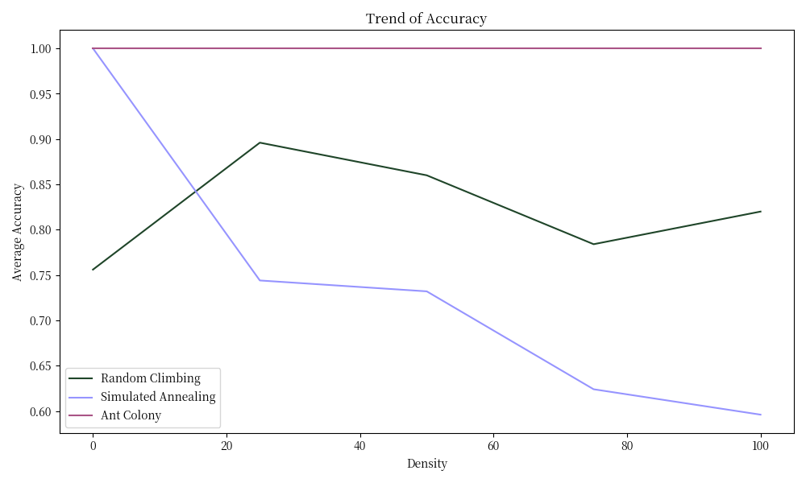
03
实验结果
测试稠密度不同的条件下完全图TSP下每个算法的平均准确率，以确定算法的稳定性，可以发现蚁群优化算法具有很强的稳定性。
平均准确率变化对比

Slide 15

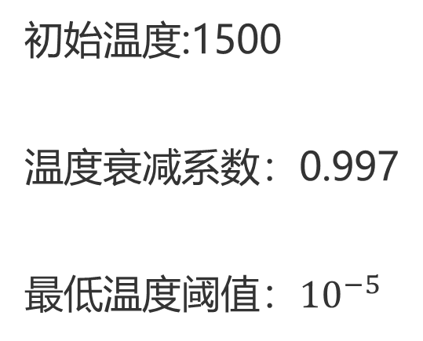
03
实验过程
三个算法各自的实验超参数设定
蚁群算法
随机重启爬山算法
模拟退火算法
蚂蚁数量：10
迭代次数：10
α=1，β=2，
信息素衰减率=0.5，Q=100
初始温度:1500
温度衰减系数：0.997
最低温度阈值：${10}^{−5}$
MAX_NO_IMPROVE_EPOCHS=1000
MAX_NO_IMPROVE_RESTARTS=3

Slide 16
03
实验过程
实验设计
从只有一个环的图（n个顶点n条边）到完全图（n个顶点n(n-1)/2 条边）
共有 5 种稠密度：0%，25%，50%，75%，100%
每种稠密度下：随机生成了 5 个问题，总共有：5 * 5 = 25个问题
为更好测试性能，结合算法特性主要进行了三种实验：
1）对比算法迭代过程时，每个算法在每个稠密度下随机选择一个问题，记录求解过程中的迭代过程。
2）可视化算法求解结果时，每个算法在每个稠密度下随机选择一个问题，可视化其结果。
3）对比算法耗时和算法准确率时，每个算法在每个问题上运行 50 次，取平均值。

Slide 17
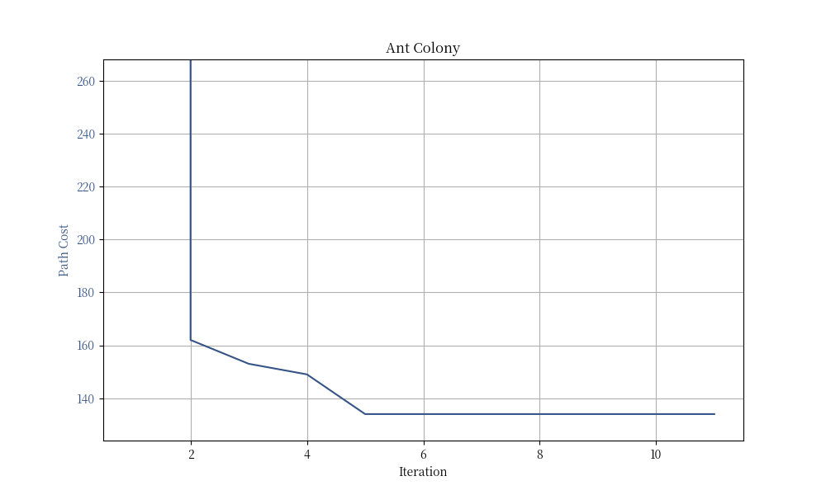
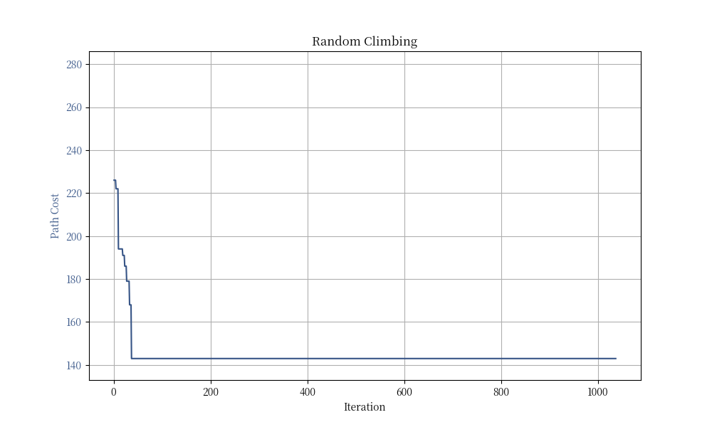
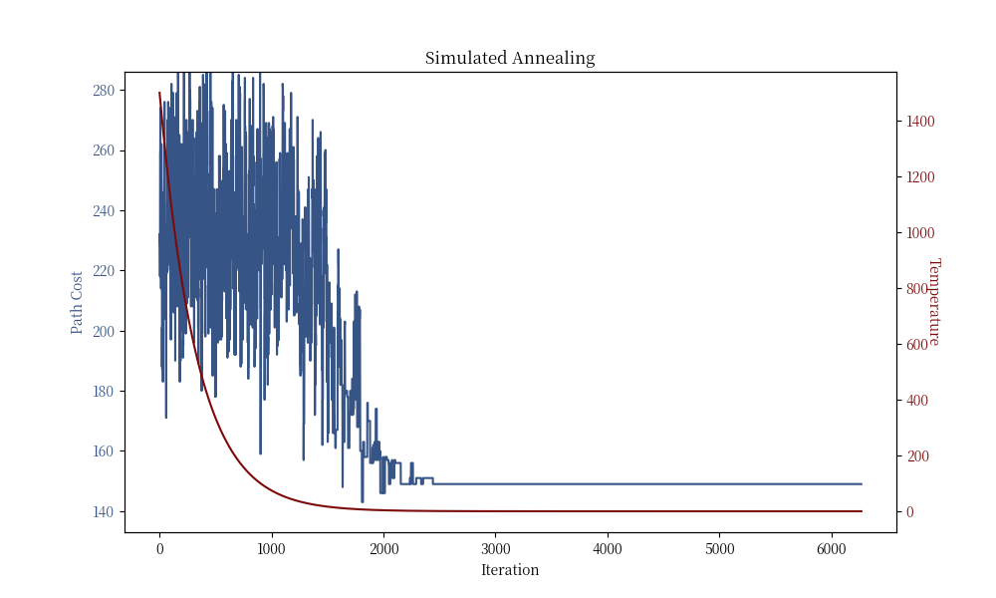
03
实验结果
完全图TSP下的每个算法的迭代过程

Slide 18
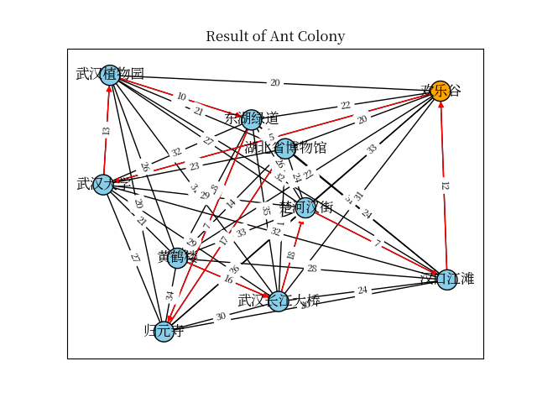
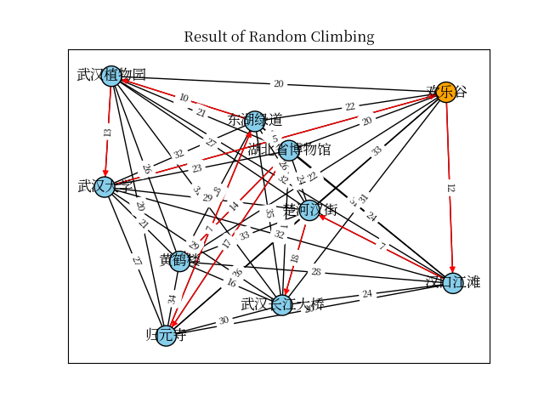
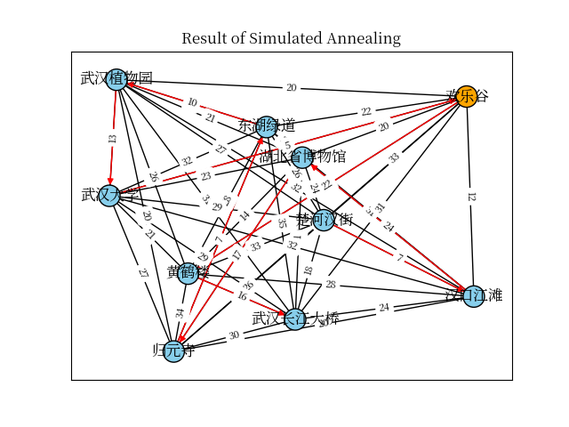
03
实验结果
完全图TSP下每个算法求解得到的结果
蚁群算法
爬山算法
模拟退火算法
其中红色标出的为问题的最优解

Slide 19
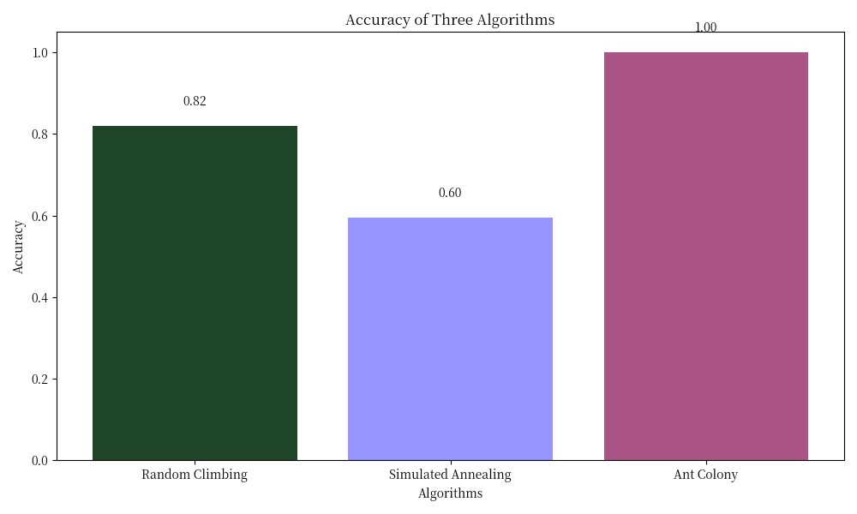
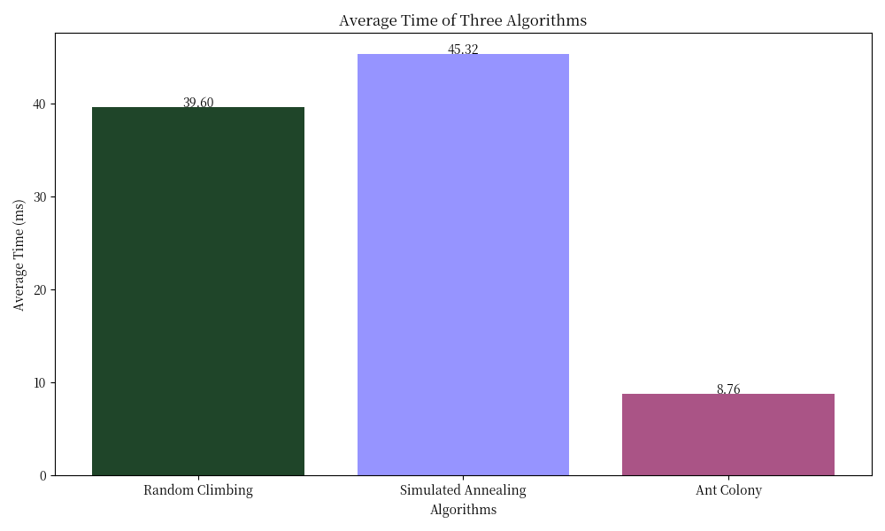
03
实验结果
完全图TSP下每个算法的平均准确率和平均耗时
平均准确率对比
平均耗时对比
经过测试发现，模拟退火算法很容易受温度衰减率这个参数的影响，在0.99以上时其效果才比较可观。

Slide 20
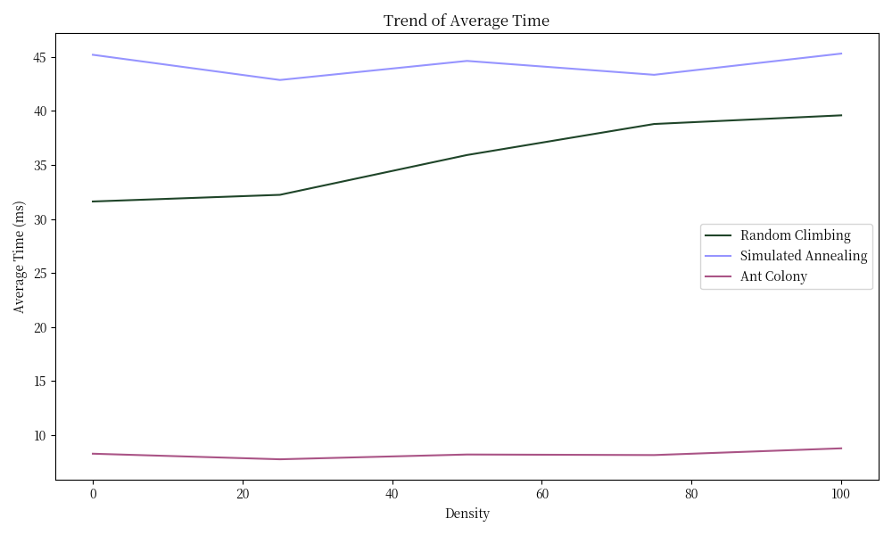
03
实验结果
测试稠密度不同的条件下完全图TSP下每个算法的平均准确率和平均耗时，以确定算法的稳定性，可以发现蚁群优化算法具有很强的稳定性。
平均耗时变化对比

Slide 21
04
分析总结
根据实验结果，我们可以看到蚁群算法在不同稠密度条件下表现出较好的稳定性和鲁棒性。爬山算法虽然简单高效，但在复杂问题中容易陷入局部最优解。模拟退火算法的性能对参数设置非常敏感，固定参数的情况下，随着问题复杂度升高，其准确率下降明显。

Slide 22
04
分析总结
蚁群算法
优点：
- 鲁棒性：蚁群算法通过模拟蚂蚁觅食行为，能够在多种环境下找到问题的解，对于TSP问题尤其有效。
- 分布式搜索：算法通过多个蚂蚁并行搜索，提高了找到全局最优解的可能性。
- 启发式搜索：算法通过模拟蚂蚁觅食行为，能够在解空间中逐步优化问题的解，避免了传统搜索算法的盲目性。
- 自适应调整：通过信息素的更新和衰减，算法能够动态调整搜索策略，适应问题的变化。
缺点：
- 计算成本较高，在大规模问题中，可能需要大量的蚂蚁和迭代次数，增加了计算资源的需求。
结合实验结果，蚁群算法在解决稠密度较高的TSP问题时是三个算法中表现最好的算法。

Slide 23
04
分析总结
爬山算法
优点:
- 简单高效: 实现简单，运行速度快，适合于求解小规模问题。
- 易于理解: 原理直观，容易掌握
缺点：
- 易陷入局部最优：单次搜索过程中，只能从当前状态向更好的状态移动，容易错过全局最优解。
- 缺乏全局视野：单次搜索过程中没有考虑整个解空间的信息，只关注局部改进。
- 对初始解依赖性强：结果很大程度上取决于起始点的选择，不同起始点可能导致完全不同结果，可以通过重启算法解决。
结合实验结果，爬山算法在解决稠密度较低的简单TSP问题时表现较好，但在高密度情况下可能需要调整，实验性能也会有不同程度的下降。

Slide 24
04
分析总结
模拟退火算法
优点：
- 全局搜索能力：模拟退火算法能在一定程度上跳出局部最优陷阱。
缺点：
- 参数调整困难：模拟退火算法的性能对初始温度、冷却速率等参数非常敏感，需要精心调整。
- 冷却计划设计困难: 冷却计划的设计对于算法性能有很大影响，但设计一个好的冷却计划并不容易。
结合实验结果，模拟退火算法很容易受温度衰减率这个参数的影响，在0.99以上时其效果才比较可观。

Slide 25
Thanks
Group 11
王善民、胡姗、张靖宇、徐怡凡、方骏、徐满陈
2024.11.25
Notes:
封面

